Slide 1


RocketOS：在 RISC-V 与 LoongArch 上内核设计的探索
队伍：火箭队
指导老师：刘国军
队伍成员：李昕昊， 翁浩男，沈翃宇
Notes:
亮亮图文旗舰店
https://liangliangtuwen.tmall.com

Slide 2

PART 1
系统架构
目 录
PART 2
系统优势
CONTENTS
PART 3
模块设计
PART 4
总结与后续计划

Slide 3

Part 1
系统架构

Slide 4
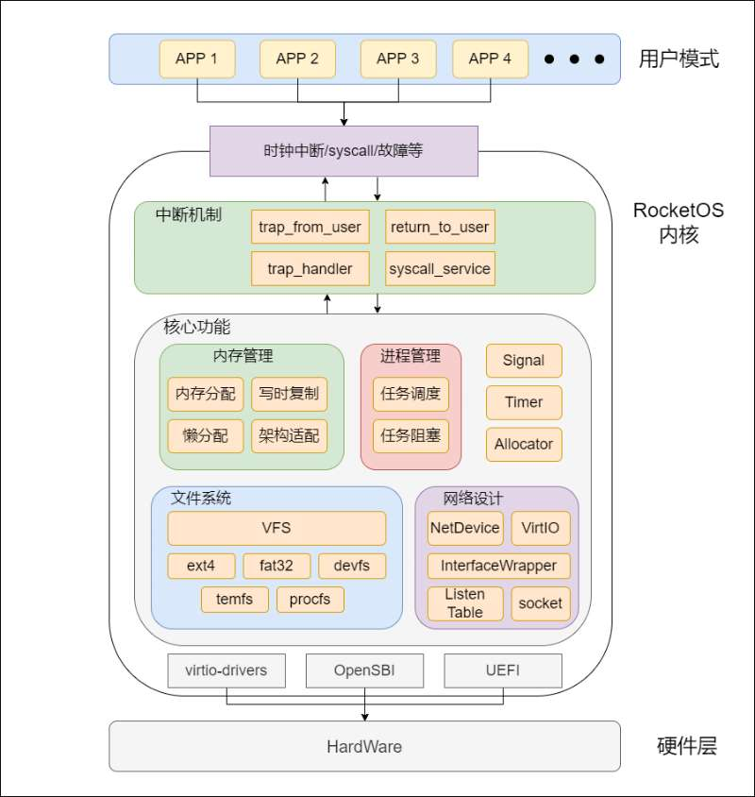

Slide 5
Part.02
系统优势

Slide 6


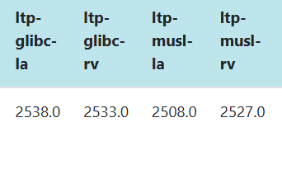

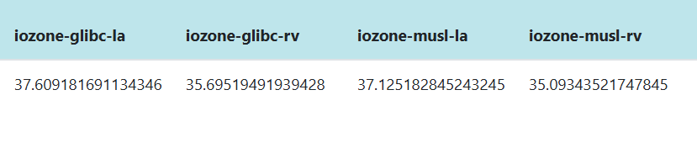
系统优势
系统架构
模块设计
总结与后续计划
系统优势
于 2025-06-30结束初赛时，所有测例总分第一，所有性能测试总分第一，
需要注意性能得分与测评机的负载有关系，以下有关性能的数据仅供参考
ltp测例： 功能性测试，边界条件测试，错误处理与异常测试等
ltp覆盖功能性测试，边界条件测试，错误处理与异常测试等
高度符合POSIX (Portable Operating System Interface) 标准，这使得它能更好地运行为 Linux 编写的应用程序
健壮的错误处理机制，良好的资源管理能力
文件I/O高效， iozone总分前列
利用页缓存加速I/O, 减少实际的磁盘访问次数，文件系统吞吐量优秀
优秀的存储驱动和硬件协同

Slide 7

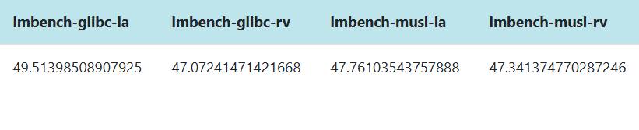

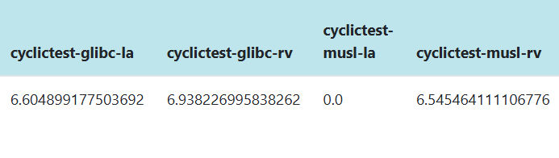
系统优势
系统架构
模块设计
总结与后续计划
综合性能表现
lmbench总分第一，libcbench的总分前列
execve时仅加载必要的load段和按需加载动态链接器， 同时对于只读段直接共享文件的页缓存
对于懒分配的匿名映射区域进行预测分配
通过架构为内核开发者保留的页表位实现高效的共享/私有映射
futex用户空间快速锁使用哈希桶管理，实现快速查找，分散热点， 提高并发度
调度
cyclicteset总分第一
调度延迟低， 同步+任务上下文保存在栈中的切换开销较小

Slide 8

Part.3
模块设计

Slide 9





模块设计
系统架构
系统优势
总结与后续计划
内存分布
文件系统
五大模块
任务管理
网络设计
信号机制

Slide 10
Part.3.1
内存分布

Slide 11
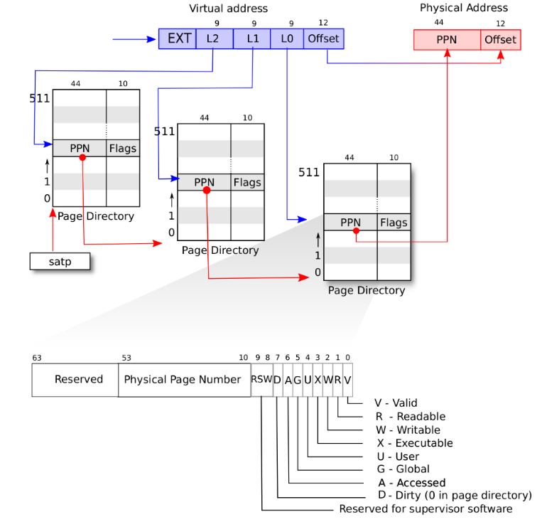
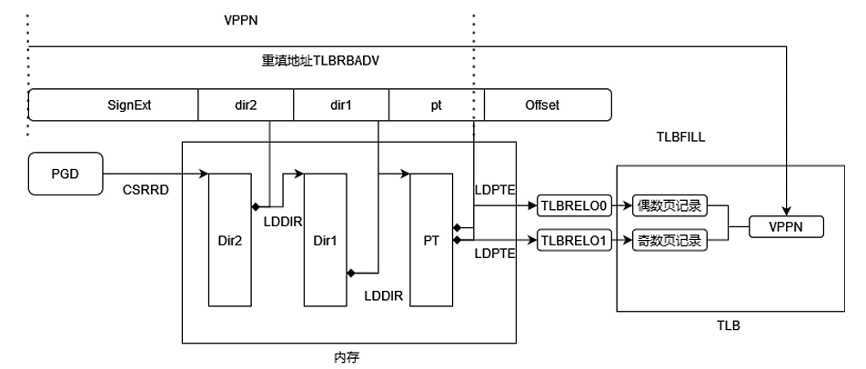
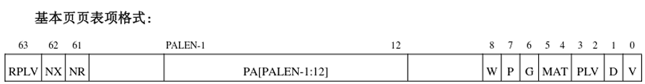
模块设计
系统架构
系统优势
总结与后续计划
3.1.1 内存模块-地址映射
RISC-V 采用Sv39 的页表模式
在 Sv39 模式下，采用三级页表结构，每级页表由 512 个 PTE组成，页表项中包含权限位、用户访问位、访问位和脏位，以及物理页号 PPN 等字段。
Risc-v
LoongArch 支持两种主要内存管理模式：TLB直接映射模式 和 页表映射模式
Direct Map Window（DMW）机制：可以将部分虚拟地址空间直接映射到物理地址空间而不经过 TLB。
LoongArch

Slide 12
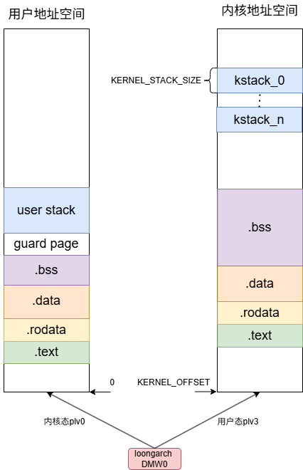
模块设计
系统架构
系统优势
总结与后续计划
3.1.2 内存模块-内存布局
Risc-V
内核例程与用户例程均采用 Sv39 分页机制进行地址映射
内核与用户共享同一个页表结构
内核空间位于虚拟地址的高地址段
用户空间位于虚拟地址的低地址段
LoongArch
支持内核例程与用户例程采用不同的映射模式
内核地址空间采用直接映射
用户地址空间通过分页机制映射

Slide 13
模块设计
系统架构
系统优势
总结与后续计划
3.1.3 内存模块-内存管理
RocketOS 内存管理实现
01 虚拟内存
02 空间区域
03 共享内存区域
由MemorySet结构描述进程虚拟地址空间的核心抽象，
负责表示一个进程拥有的所有内存区域
其中包括代码段、数据段、
堆、栈、内存映射、共享内存等内容
虚拟地址空间的区域管理由
MapArea 结构体承担
RocketOS 支持两种类型的共享内存：System V 共享内存和匿名共享内存。
System V 共享内存由shmat 系列系统调用产生，匿名共享内存由mmap 系统调用产生。
当前 RocketOS 支持的区域类型包括：
Linear：线性映射
Framed：按页分配物理页帧
Stack：用户栈空间
Heap：用户堆空间
Filebe：用户文件映射区域

Slide 14
模块设计
系统架构
系统优势
总结与后续计划
3.1.4 内存模块-高级功能
用于 fork 时父子进程共享内存页面，直到某方尝试写入，才进行实际复制。
01
写时复制
节省内存：只在写入时复制，避免不必要的拷贝
写时复制
提升效率：fork 更快，初始无需复制大量内存
简化实现：适用于虚拟内存系统，配合页表标记可高效实现
系统在 malloc 或分配堆栈时并不立即分配物理页，而是在程序首次访问该内存（如触发缺页异常）时再实际分配。
懒分配
02
懒分配
节省物理内存：避免分配后未使用的页浪费内存。
写时复制
启动更快：程序初始化时跳过大量内存分配。
简化实现：适用于虚拟内存系统，配合页表标记可高效实现

Slide 15
Part.3.2
任务管理

Slide 16
模块设计
系统架构
系统优势
总结与后续计划
3.2.1 任务模块-同步有栈式模型
异步无栈式
同步有栈式
“虚拟栈帧”重建与性能问题
内存管理自然简洁
多个 async 函数的嵌套调用会导致 Future 状态结构层级很深，每次调度都涉及十余层状态判断
局部变量、参数、中间状态全部分配在栈上，生命周期与函数一致，无需手动管理或复杂析构逻辑
每层 poll 都需判断状态与分支跳转，这些频繁的链式操作在高并发场景下可能产生较大性能影响。
自动释放，零碎片化
函数返回即自动回收栈帧，避免异步堆分配中常见的内存碎片与泄漏问题
内存管理的复杂性
内存分配性能极高
栈的分配与释放仅是指针加减，具有常数时间复杂度
大量并发任务的状态结构同时存在于堆内存中
堆分配结构的回收时机难以精确控制
调用开销固定可预测
每次函数调用的成本（如栈帧建立、参数传递）固定，适合需要高实时性和确定性响应的系统。

Slide 17
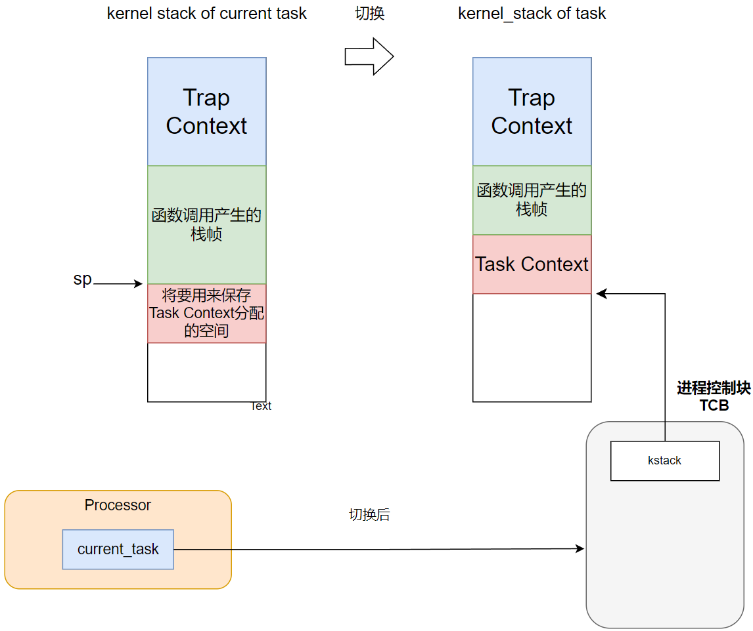
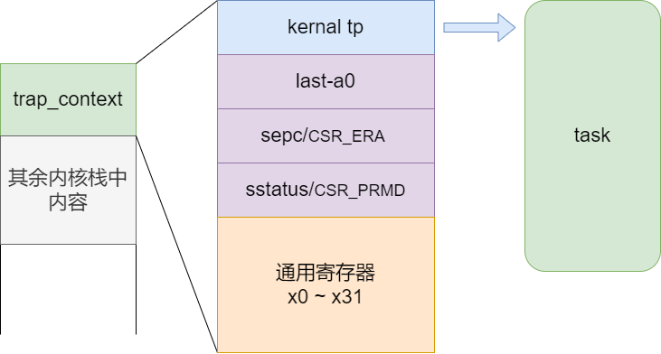
模块设计
系统架构
系统优势
总结与后续计划
3.2.2 任务模块-中断与任务切换
中断处理
为实现“一套内核，多架构兼容”的设计目标，系统分别针对 RISC-V 与 LoongArch 架构实现了专门的 trap_from_user 与 return_to_user 汇编代码段，并通过统一的 TrapContext 结构作为中间层，屏蔽了底层指令集与寄存器编号的差异。
任务切换
通过将 TaskContext 直接嵌入内核栈，在任务切换时保存 ra、tp、s0–s11 等关键寄存器
避免堆分配与加锁，减少性能开销。

Slide 18
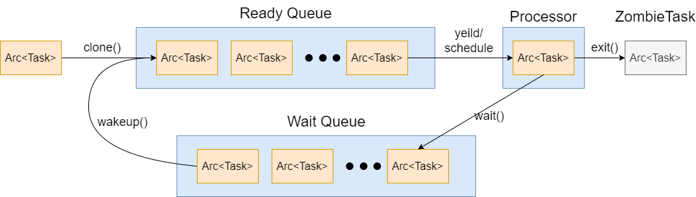
模块设计
系统架构
系统优势
总结与后续计划
3.2.3 任务模块-任务调度
调度策略
阻塞策略
调度算法：采用 FIFO策略，使用 VecDeque 作为就绪队列，支持高效的任务入队/出队操作。
正常唤醒：任务因资源可用被自动唤醒并重新进入就绪队列
核心调度函数：
信号中断唤醒：任务在等待中被外部信号强制唤醒以处理中断事件
yield()：任务重新加入队尾，等待后续继续执行
schedule()：处理任务的阻塞、退出等状态转换
查找下一个可执行任务，并负责资源清理。
超时唤醒：任务等待超时后被系统定时器触发自动唤醒。

Slide 19
Part.3.3
文件系统

Slide 20
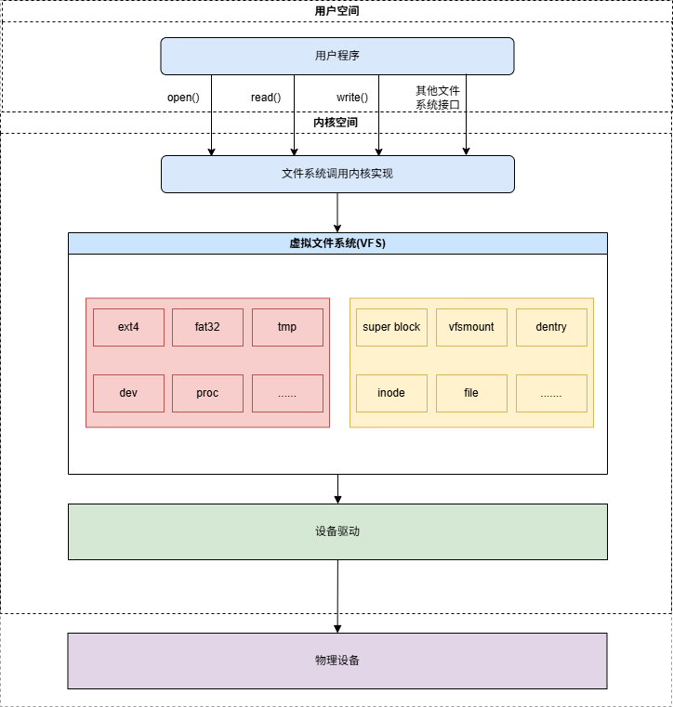



模块设计
系统架构
系统优势
总结与后续计划
3.3.1 文件系统-总体框架
RocketOS 的文件系统模块构建在 VFS 框架之上，支持挂载多 个虚拟文件系统（如 Ext4、Tmpfs、Devfs 等），并通过统一的 Dentry、Inode、File 抽象，协调 路径解析、权限控制与文件访问等操作流程。
右图展示了 RocketOS 文件系统在内核中的总体 架构，体现了从系统调用到具体后端文件系统的协作流程。
索引节点
文件
目录项

Slide 21
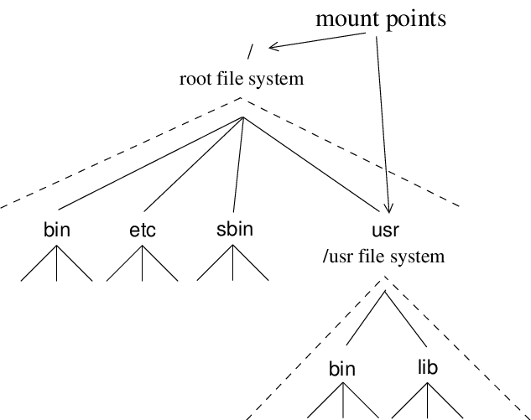
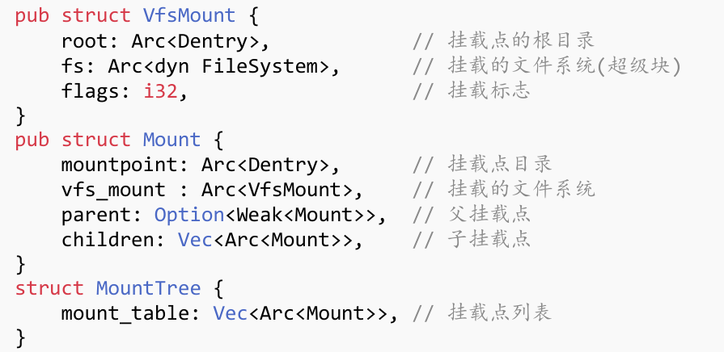
模块设计
系统架构
系统优势
总结与后续计划
3.3.2 文件系统-挂载子系统
VfsMount 封装了文件系统挂载的核心信息，包括挂载点的根目录、挂载的文件系统（超级
块）以及挂载标志。Mount 则表示一个具体的挂载点及其拓扑位置， mountpoint 表示挂载操作发生的目录项，vfs_mount 指向被挂载的文件系统实例，parent 指向父挂载点，children 存储子挂载点。
根文件系统初始化流程
1. 打开指定的块设备, 并初始化 Ext4FileSystem 实例；
2. 从根块组构造根目录对应的 Inode；
3. 创建根目录的 Dentry，设置自身为其父项以形成闭环；
4. 构建 VfsMount 和对应的 Mount；
5. 将根挂载点加入全局 MountTree；
6. 初始化 /dev, /proc, /tmp 等虚拟文件系统。

Slide 22
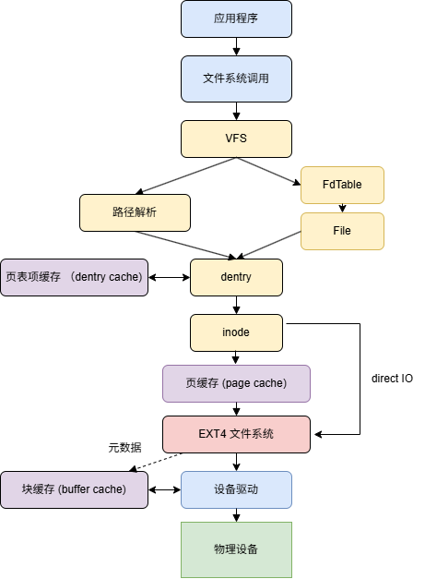
模块设计
系统架构
系统优势
总结与后续计划
3.3.3文件系统-VFS模块设计
Inode
访问页缓存与磁盘块映射
提供了标准 POSIX 文件系统语义的操作
临时与特殊文件（字符设备等）支持
Dentry
路径解析：通过缓存加快查找
权限检查：依据当前任务用户 ID与组 ID
判断是否具备指定的读、写、执行权限
File
多态：通过FileOp trait实现统一接口
偏移量管理：支持pread和pwrite的无状态
访问能力， 并扩展支持 SEEK_DATA 与
SEEK_HOLE 等现代语义，便于处理稀疏文件

Slide 23
Part.3.4
信号机制

Slide 24
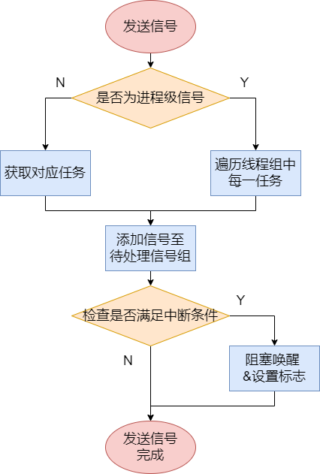
模块设计
系统架构
系统优势
总结与后续计划
3.4.1 信号模块-信号发送
信号是操作系统向进程传递事件通知的一种机制，主要用来通知进程某个特定事件的发生，或者是让进程执行某个特定的处理函数。
线程级别信号
借助任务管理器结构获取指定任务结构，直接操作目标任务的信号待处理队列，这一机制通过队列缓冲确保了信号的可靠传递，为异步通信提供了坚实的可靠性保障
01
进程级别信号
进程级信号具有广播特性，系统遍历线程组中所有线程，对每个线程执行一致的入队操作，实现信号在多线程执行单元中的同步分发与处理
02
阻塞唤醒机制
为保障信号的中断响应能力，系统在信号发送过程中主动检测任务是否阻塞，并在具备中断权限时立即解除其阻塞状态、设置中断标记并重新调度
03

Slide 25
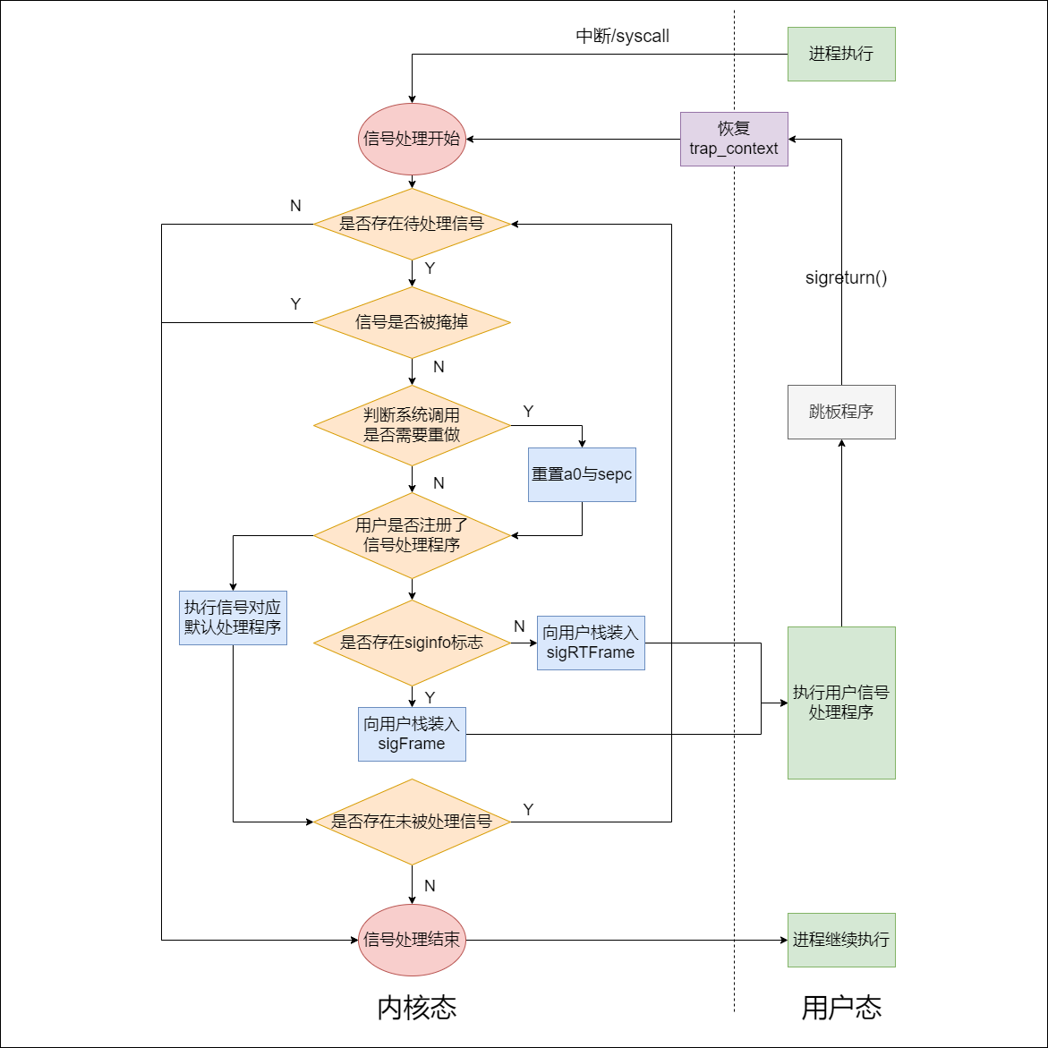
模块设计
系统架构
系统优势
总结与后续计划
3.4.2 信号模块-信号处理
信号检查与处理判断 内核在中断或系统调用返回前，检查是否有待处理信号，并判断当前是否正在处理其他信号及信号是否被掩蔽，确保处理条件成立。
A.
系统调用重做与参数恢复 如果信号发生于系统调用中，且该系统调用支持重启，内核会设置 a0 和 sepc 寄存器以便重新执行该调用，确保行为一致性。
B.
默认与用户处理方式选择 若用户未注册信号处理函数，则执行默认处理；否则根据是否存在 siginfo 标志，构造 sigFrame 或 sigRTFrame 并写入用户栈，准备进入用户态处理函数。
C.
D.
信号处理返回与上下文恢复 用户信号处理函数通过 sigreturn 系统调用通知处理完成，内核恢复之前的 trap_context 和执行现场，进程从中断处继续执行。

Slide 26
Part.3.5
网络设计

Slide 27
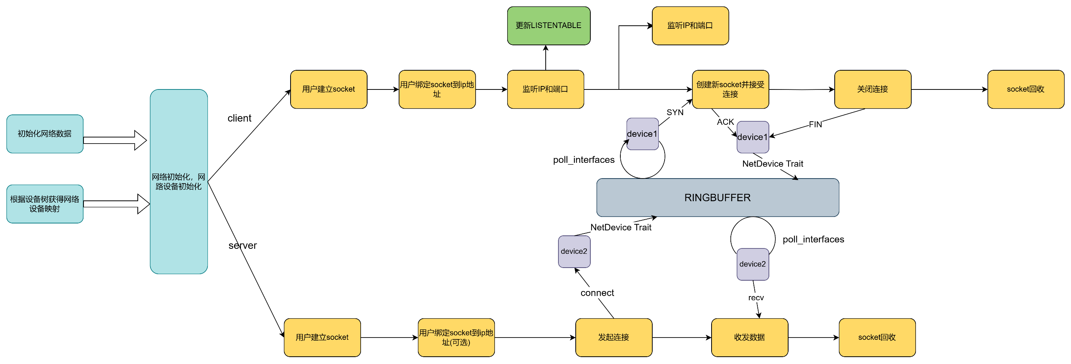
模块设计
系统架构
系统优势
总结与后续计划
3.5.1 网络模块-网络总体设计

Slide 28
模块设计
系统架构
系统优势
总结与后续计划
3.5.2 网络模块-网络总体设计
Socket
NetDevice
Socket 提供了对内核套接字的封装，并实现FileOp接口，允许通过文件描述符进行访问和操作。
网络设备接口，定义了网络设备的基本操作和特性。根据抽象NetDevice接口可以实现不同网络设备，包括虚拟本地设备VirtioNetDevice和虚拟本地回环设备LoopbackDev。
网络系统
InterfaceWrapper
网卡抽象，系统使用InterfaceWrapper 来封装 smoltcp 的Interface 接口NetDeviceWrapper，提供对网卡设备的统一管理和操作。可以支持创建多个硬件网卡。
ListenTable
全局监听表，用于管理所有监听的端口和连接的socket。监听表维护一个端口到对应连接套接字的映射

Slide 29
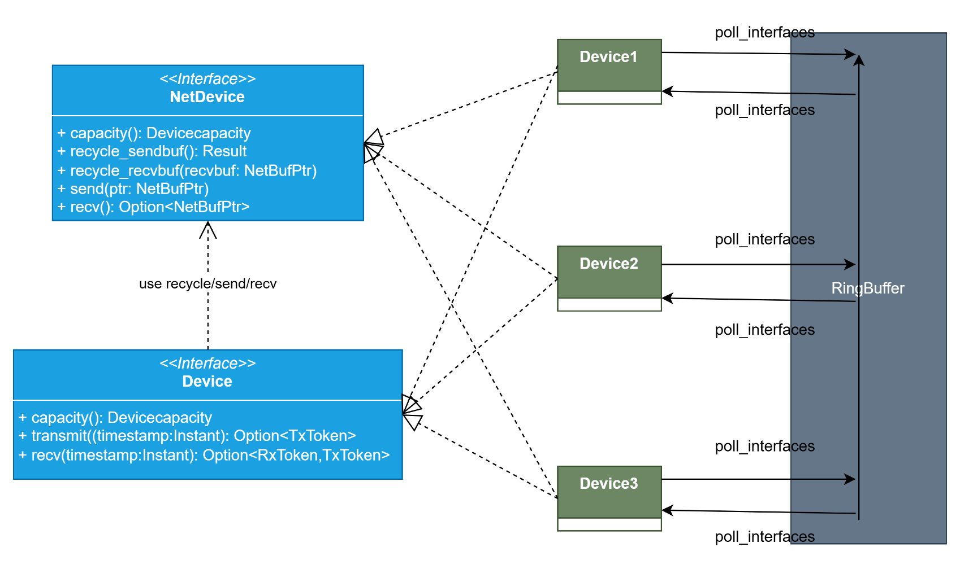
模块设计
系统架构
系统优势
总结与后续计划
3.5.3 网络模块-网络轮询数据收发
网络设备封装了smoltcp的Device接口和NetDevice接口实现了对底层设备的抽象。这使得系统能够支持多种类型的网络设备，包括虚拟网卡和回环设备。
每个网络设备通过poll_interfaces实现对底层RingBuffer的轮询，进而通过send/recv实现数据收发

Slide 30
Part.4
总结与后续计划

Slide 31





总结与后续计划
系统架构
系统优势
模块设计
总结
截至初赛结束前，RocketOS 已经实现了以下核心功能模块：
内存管理模块，提供高效的内存分配和虚拟内存
文件系统，支持多种文件操作和目录管理
完善的信号机制，支持进程间的信号传递和处理
进程管理系统，支持多任务调度和进程间通信
网络协议栈，支持 TCP/IP 协议和基本网络通

Slide 32
总结与后续计划
系统架构
系统优势
模块设计
后续计划
目前已实现的接口尚未覆盖全部标准功能，部分行为存在边界未明或错误码处理不规范的问题。下一阶段将系统性地比对 POSIX 标准，完善系统调用的语义与实现
01
系统调用
文件系统
当前系统已具备基本的虚拟文件系统（VFS）框架，然而文件系统实现仍较为单一， 续将引入对多种文件系统类型（如 ext2等）
02
网络模型
当前网络栈基于 smoltcp 实现，虽然已具备基本的网络通信能力，但其不具备阻塞式 socket 支持，同时对于本地回环网络AF_UNIX一族支持也有限
03
任务调度
当前调度器仍处于原型阶段，主要面向单核、简单任务的轮转调度，缺乏对任务优先级， CPU 核间负载均衡的支持
04
3

Slide 33

感谢大家倾听
Notes:
亮亮图文旗舰店
https://liangliangtuwen.tmall.com

